Slide 1




E COMMERCE CUSTOMER CHURN

Slide 2
BUSINESS BACKGROUND
Sebuah perusahaan di Amerika Serikat memiliki bisnis di bidang E-Commerce dimana pembeli dan penjual bisa bertransaksi (melakukan penjualan/pembelian) melalui website tersebut. Transaksi pembelian dari website E-Commerce bisa datang dari berbagai kategori barang/jasa. Perusahaan mendapatkan keuntungan dari tiap transaksi yang dilakukan oleh customer, sehingga adanya pertumbuhan customer dibutuhkan agar perusahaan bisa mendapatkan lebih banyak keuntungan.

Slide 3
Perusahaan mengalami penurunan pertumbuhan customer akibat customer churn yang mengakibatkan keuntungan perusahaan berkurang.
PROBLEM STATEMENT
Memprediksi customer mana saja yang berpotensi untuk churn, lalu memberikan treatment yang tepat untuk customer tersebut agar tidak churn. Sehingga perusahaan bisa mempertahankan keuntungan yang telah didapatkan.
GOALS
Melakukan analisis data untuk menemukan pola yang membedakan customer yang akan churn atau yang tidak churn. Kemudian akan membangun model klasifikasi yang akan membantu perusahaan untuk dapat memprediksi customer akan churn atau tidak.
ANALYTHIC APPROACH

Slide 4
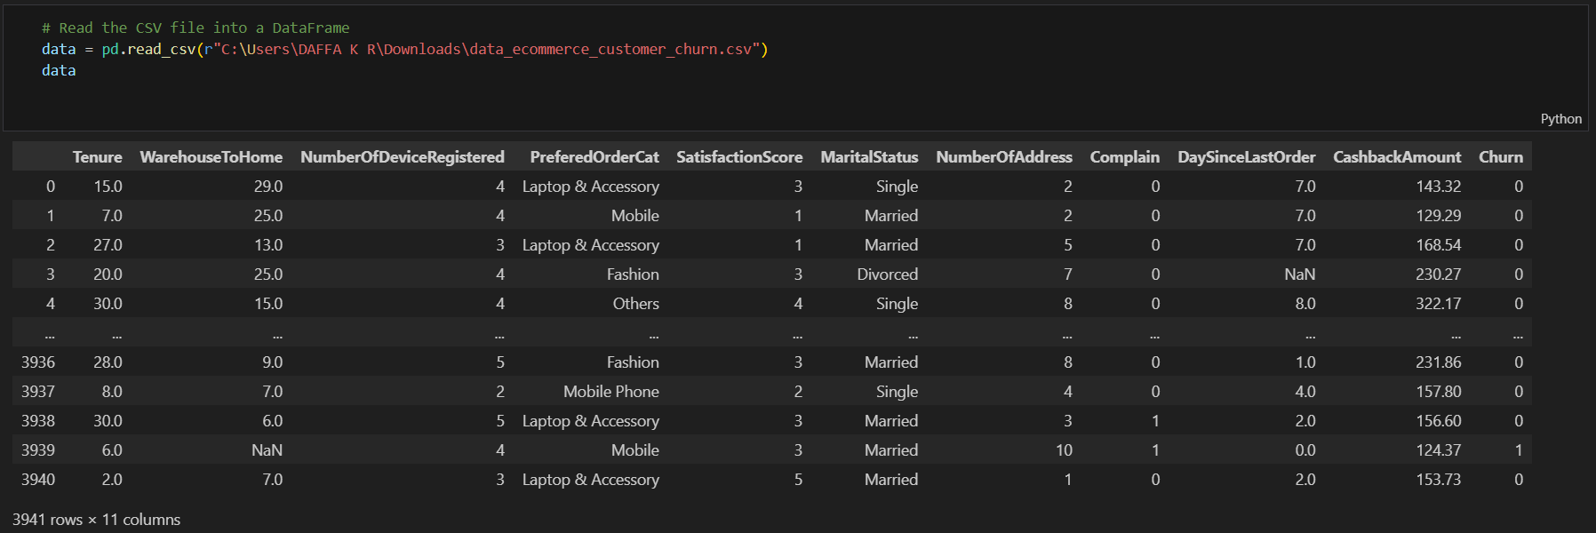
DATA UNDERSTANDING

Slide 5
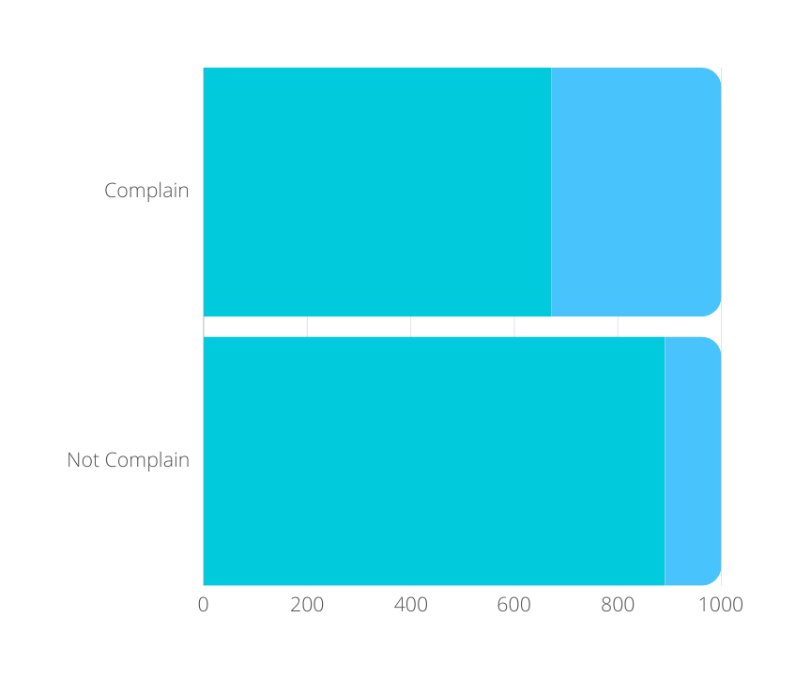
COMPLAIN BY ACTIVED AND CHURNED CUSTOMER
proporsi customer yang mengajukan complain lebih tinggi untuk berhenti menggunakan layanan ecommerce sebesar 32.8%. Hal ini sejalan dengan asumsi diawal dimana customer yang complain cenderung lebih tinggi untuk churn dari ecommerce.
ACTIVED
CHURN
03 - SOCIAL MEDIA

Slide 6
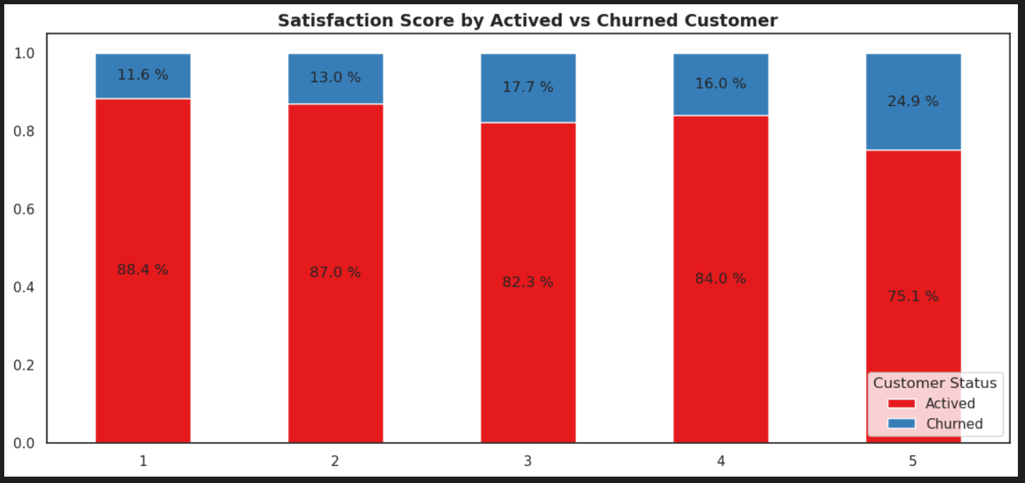
SATISFACTION SCORE BY ACTIVED VS CHURNED CUSTOMER
Diketahui bahwa ternyata customer yang memberikan score 5 justru yang paling banyak berhenti dari layanan ecommerce. Sebaliknya, customer yang memberikan score 1 lebih sedikit yang churn. Hal ini membantah asumsi dimana diperkirakan customer yang memberikan score 1 akan menunjukkan tingkat churn yang tinggi daripada customer yang memberikan score diatas 1.

Slide 7
CONCLUSION
Berdasarkan hasil classification report dari model yang sudah di jalankan, dapat disimpulkan bahwa bila seandainya nanti menggunakan model untuk memprediksi customer yang churn atau tidak, berdasarkan hasil F2 score oleh model DECISIONTREE mendapatkan akurasi F2 score 0.806.

Slide 8

Mencoba algoritma machine learning lainnya dan melakukan hyperparameter tuning.
Menganalisa data-data yang model yang salah prediksi untuk mengetahui alasannya dan karakteristiknya bagaimana.
RECOMMENDATION
Memberikan lebih banyak promo dan support customer yang baik di awal bagi customer baru agar dapat meningkatkan lamanya periode customer menggunakan layanan ecommerce.
Lorna Alvarado

Slide 9
THANK YOU
www.reallygreatsite.com

